Slide 1
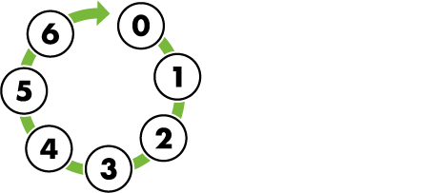
Klimatförändringar i Dalarnas län Del 2 (3)

Slide 2
Innehåll
Del 1:
Väder och klimat
Klimatförändringar
Del 2:
Klimatförändringar i Dalarnas län
Årsklimatindex
Vinterklimatindex
Vårklimatindex
Sommarklimatindex
Höstklimatindex
Del 3:
Konsekvenser
Klimatanpassning
Notes:
Detta är del 2 av en presentation uppdelad i tre delar.

Slide 3
Denna presentation baseras på SMHI:s scenarioanalyser per län
Visar hur klimatet kan förändras i Sveriges län beroende på hur stora utsläppen av växthusgaser kommer att bli.
Kan användas för klimatanpassning av t.ex. byggande, naturvård, dricksvattenfrågor, krisberedskap, turism, jord- och skogsbruk
https://www.smhi.se/klimat/framtidens-klimat/lansanalyser#00_Sverige,t2m_meanAnnual,ANN

Slide 4
Årsklimatindex

Slide 5
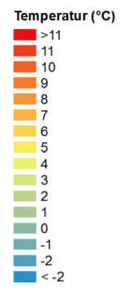
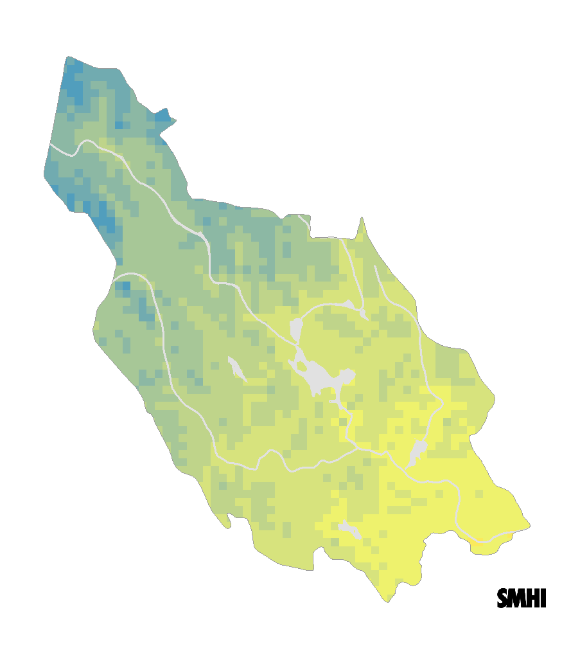
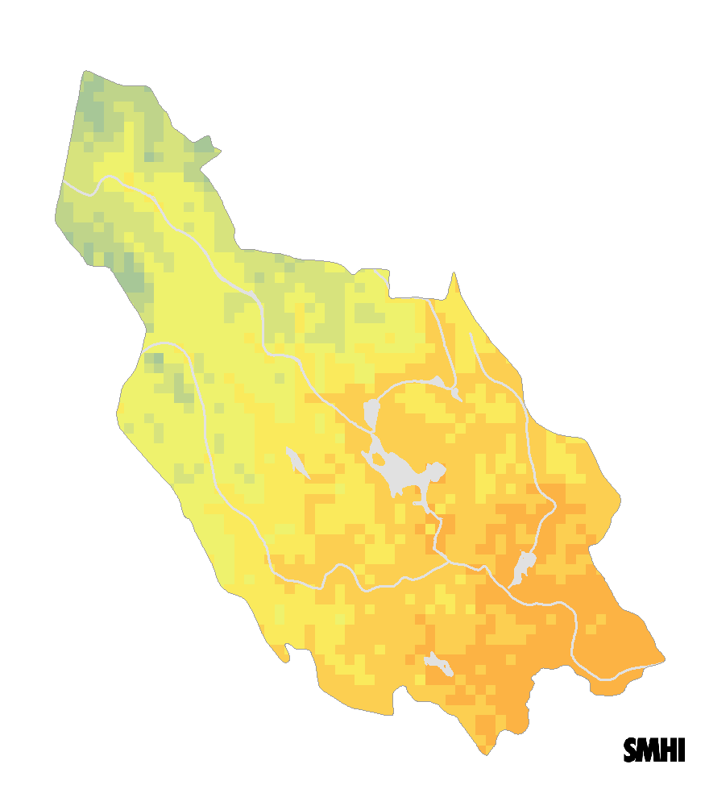
Årsmedeltemperatur
Observerat 1961- 1990
Beräknat 2069- 2098 på RCP4,5
Beräknat 2069- 2098 på RCP8,5
Ca +3 grader
Ca +5 grader
Notes:
ÅRSMEDELTEMPERATUR
Både RCP4.5 och RCP8.5 visar på en temperaturökning för alla årstider fram till slutet av seklet.
Temperaturökningen kan indikera (om medeltemperaturer används för att definiera årstiderna):
Hösten håller i sig längre
Våren kommer tidigare än idag.
Vinterperioden blir kortare och sommaren längre.
Den största temperaturökningen sker under vintermånaderna.

Slide 6
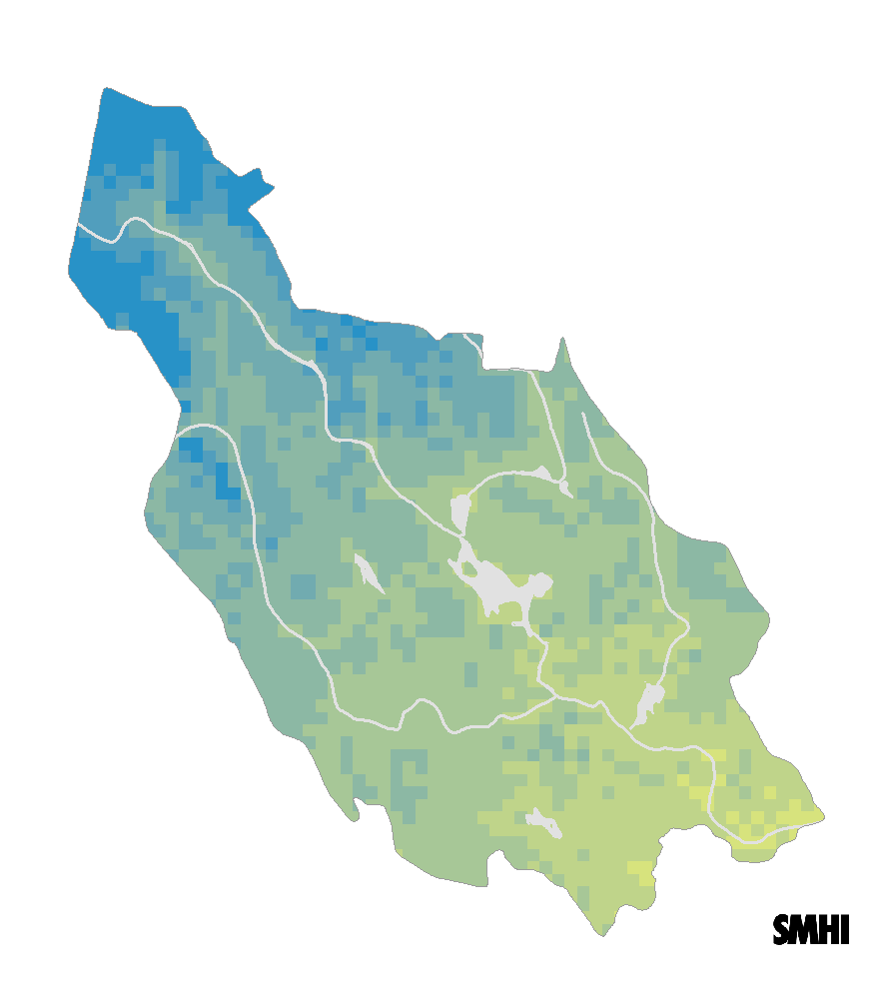
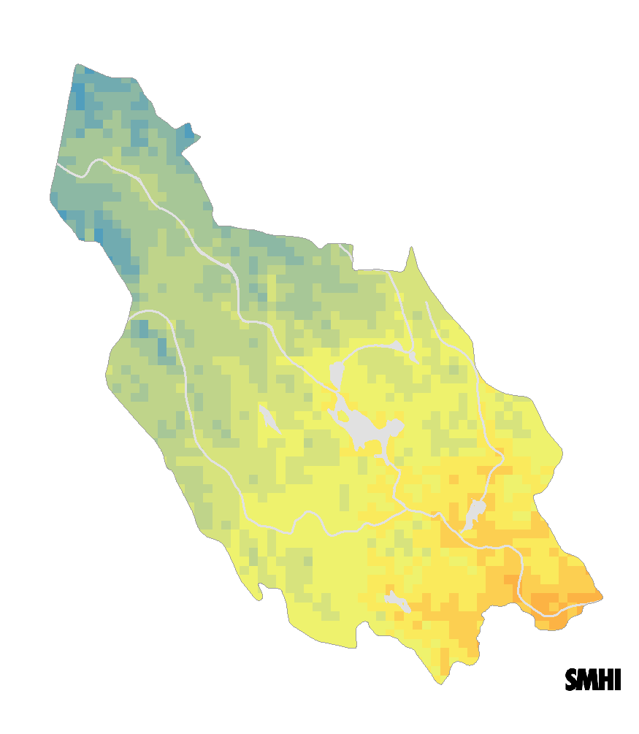
Vegetationsperiodens längd
Observerat 1961- 1990
Beräknat 2069- 2098 på RCP4,5
Beräknat 2069- 2098 på RCP8,5
Ca +2-3 veckor
Ca +4-6 veckor
Notes:
VEGETATIONSPERIODENS LÄNGD (indexet baseras enbart på temperatur och tar inte hänsyn till solinstrålning)
Klimatscenarierna visar tydligt att vegetationsperioden kan bli väsentligt längre vid seklets slut.
Längden på vegetationsperioden är definierad som skillnaden mellan sluttidpunkt och starttidpunkt.
Vegetationsperiodens längd mäts från första dagen på året då dygnsmedeltemperaturen övertigit 5°C fyra dygn i följd (starttid) tills sista dagen i årets sista fyradygnsperiod som dygnmedeltemperaturen överstigit 5°C (sluttid).

Slide 7
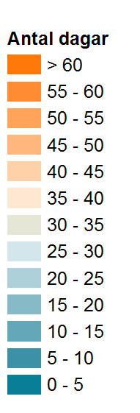
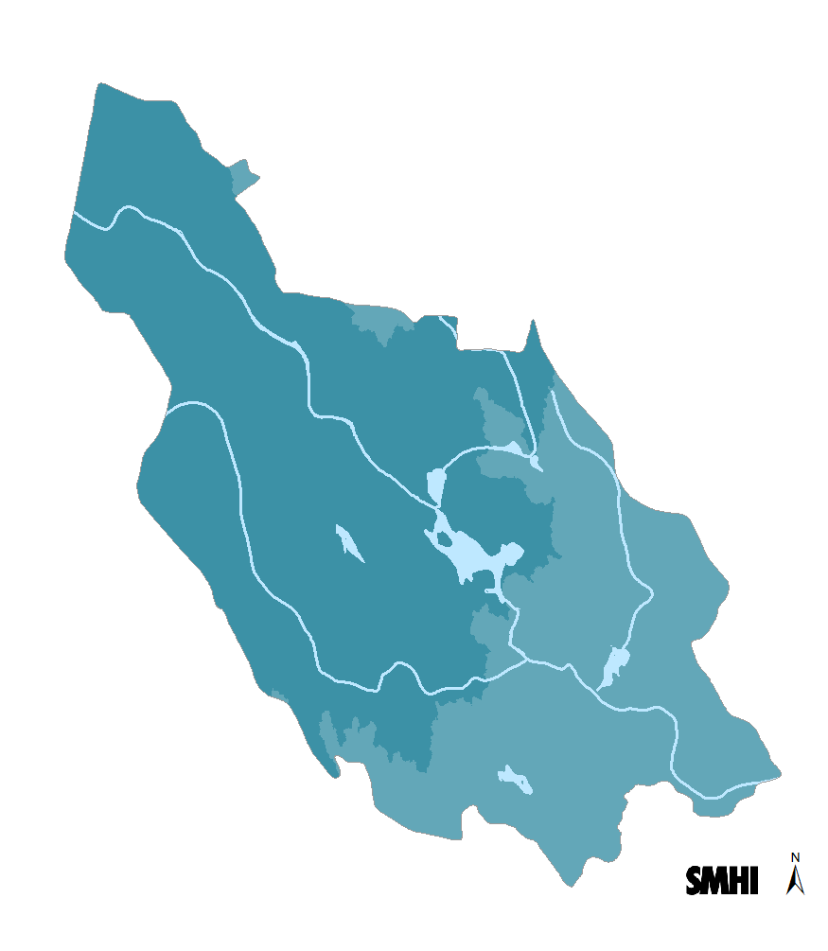
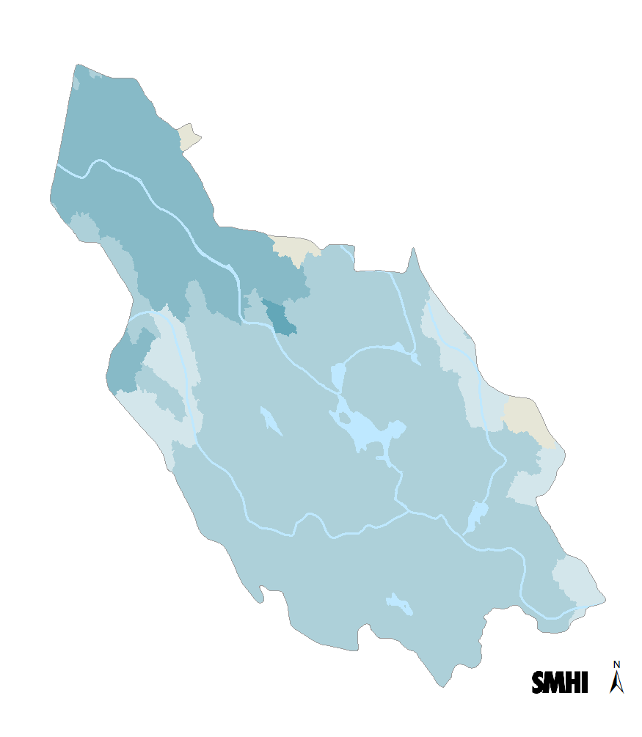
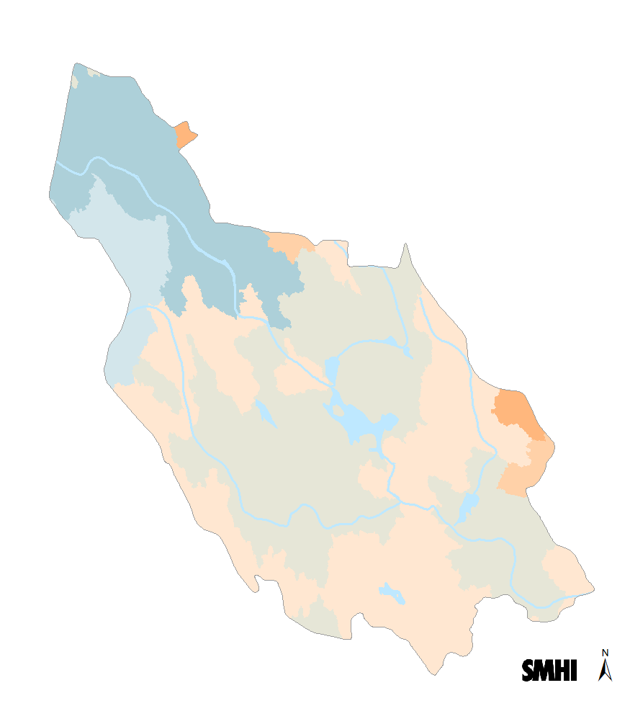
Antal dagar med låg markfuktighet
Beräknat 1961- 1990
Beräknat 2069- 2098 på RCP4,5
Beräknat 2069- 2098 på RCP8,5
Ca 5-10 dagar
Ca 20-25 dagar
Ca 30-40 dagar
Notes:
ANTAL DAGAR MED LÅG MARKFUKTIGHET (baseras på referensperiodens medelvärde av varje års lägsta markfuktighet)
Kartorna visar antalet dagar per år med låg markfuktighet.
Markfuktighet är av intresse framförallt för långtidsplanering av bevattningsbehov och val av grödor samt skogsbrandriskbedömning och skogsvårdsinsatser.

Slide 8
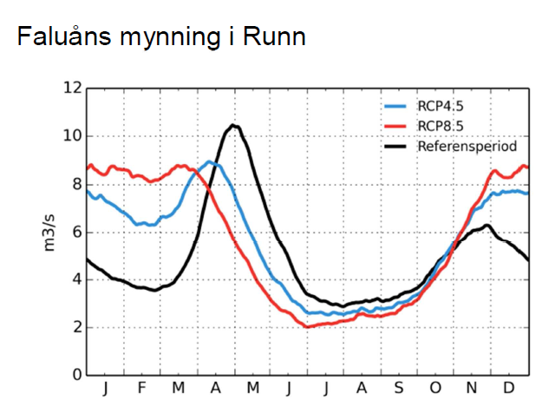
Tillrinningens årsdynamik
Notes:
TILLRINNINGENS ÅRSDYNAMIK
Svart linje representerar referensperioden 1963-1992 och de två övriga linjerna representerar framtidsperioden 2069-2098. Blå linje avser medelvärden av beräkningar enligt RCP4.5 och röd linje representerar motsvarande för RCP8.5.
Tillrinningen varierar mellan år och under året beroende på hur nederbörd, temperatur, snötäcke, markfuktighet och avdunstning varierar och samspelar.
För vattendragen ses dock vanligen en återkommande dynamik under året.
Förändringar i årstidsförloppen kan ha stor betydelse för vattenförsörjning, miljö och biologisk mångfald, översvämningsrisker och vattenkraftsproduktion.

Slide 9
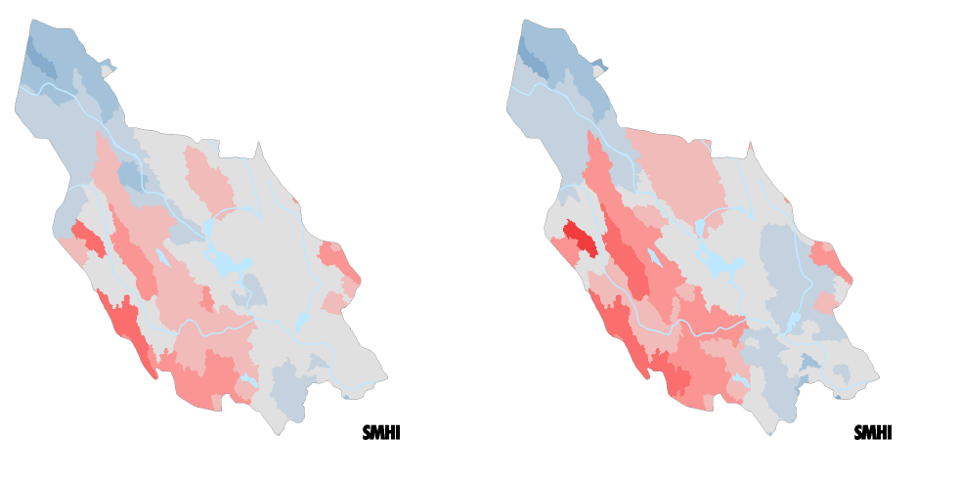
Förändrad (%) total 10-årstillrinning
Beräknat på RCP4,5
Beräknat på RCP8,5
Förändring 2069-2098 jmf 1963-1992
Notes:
Förändrad (%) total 10-årstillrinning
Indexet avser total dygnsmedeltillrinning med återkomstid 10 år.
Kartorna visar den procentuella förändringen jämfört med medelvärdet för referensperioden.
Kartor och diagram ger en uppfattning om hur relativt vanliga högflöden kommer att öka eller minska och var det sker.
Det är speciellt intressant för områden som idag lätt översvämmas.

Slide 10
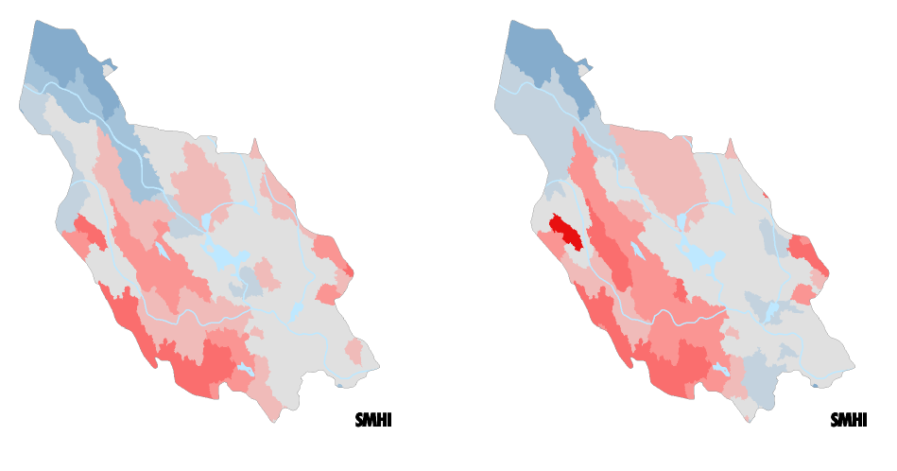
Förändrad (%) total 100-årstillrinning
Beräknat på RCP4,5
Beräknat på RCP8,5
Förändring 2069-2098 jmf 1963-1992
Notes:
Förändrad (%) total 100-årstillrinning
Kartorna visar den procentuella förändringen jämfört med medelvärdet för referensperioden
Indexet avser total dygnsmedeltillrinning med återkomsttid 100 år och kan vara till hjälp vid bedömningar av översvämningsrisker längs sjöar och vattendrag.

Slide 11
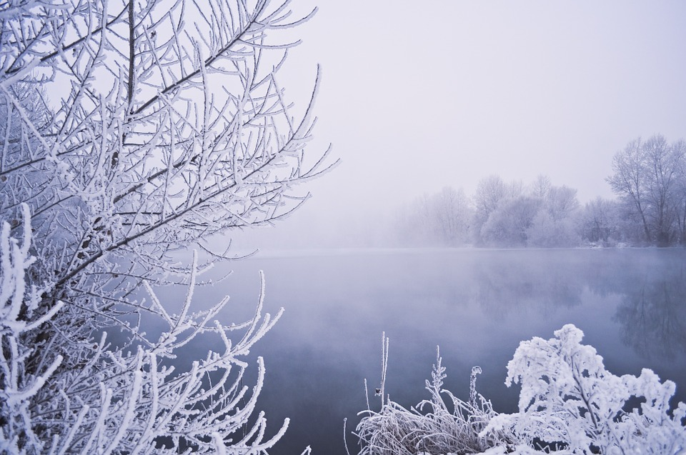
Vinterklimatindex (december-februari)

Slide 12
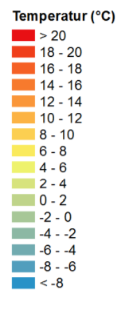
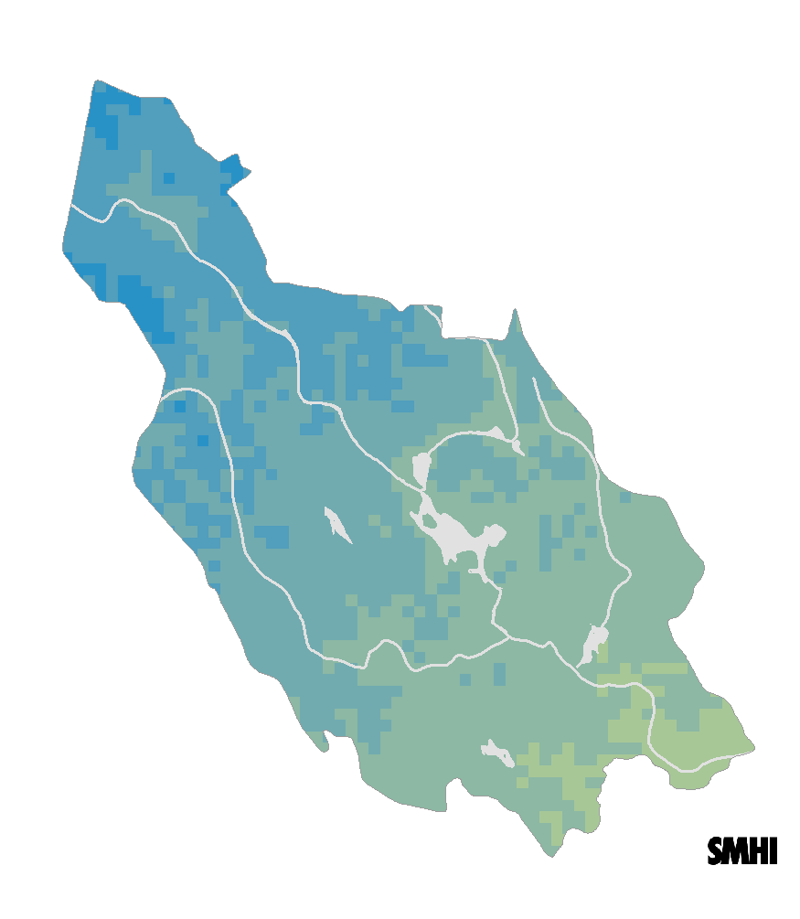
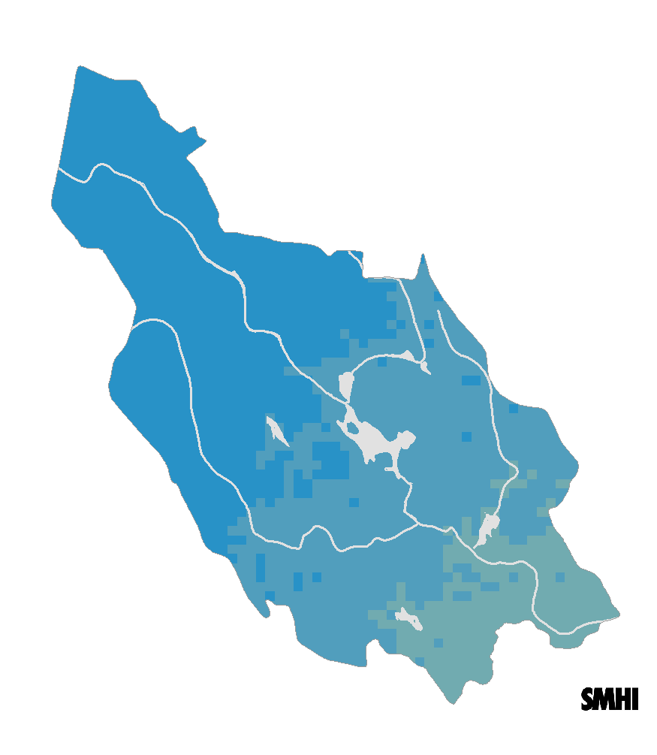
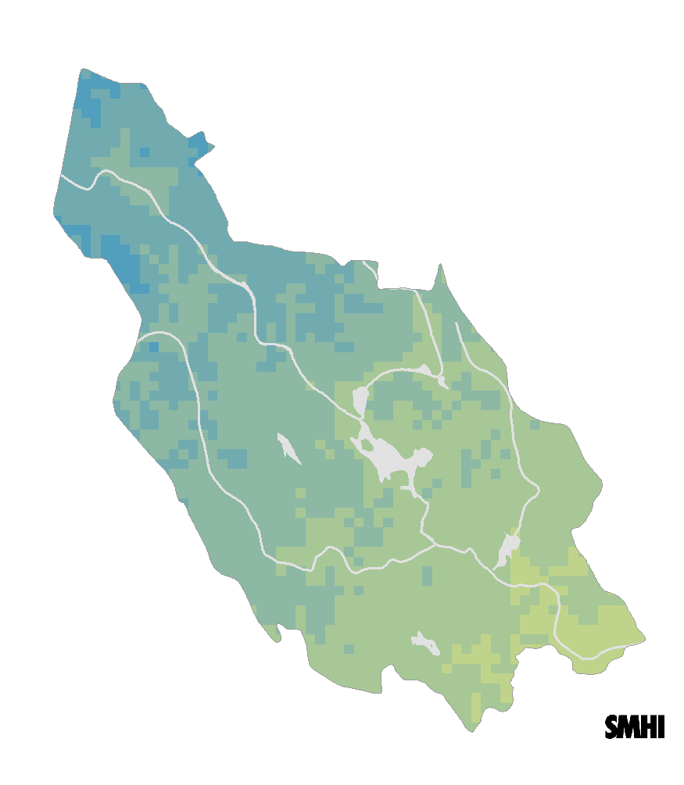
Medeltemperatur vintertid
Observerat 1961- 1990
Beräknat 2069- 2098 på RCP4,5
Beräknat 2069- 2098 på RCP8,5
Köld Grundforsen 1979-01-01 -46,0°
Ca +3 grader
Ca +6 grader
Notes:
Medeltemperatur vintertid
Vinter definieras här som perioden december-februari.
Kartorna visar medelvärdet för temperaturen vintertid beräknat utifrån dygnsmedeltemperatur.
Länsvisa väderrekord bygger på mätningar från slutet av år 1858 till 2018-01-31.

Slide 13
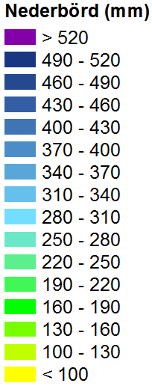
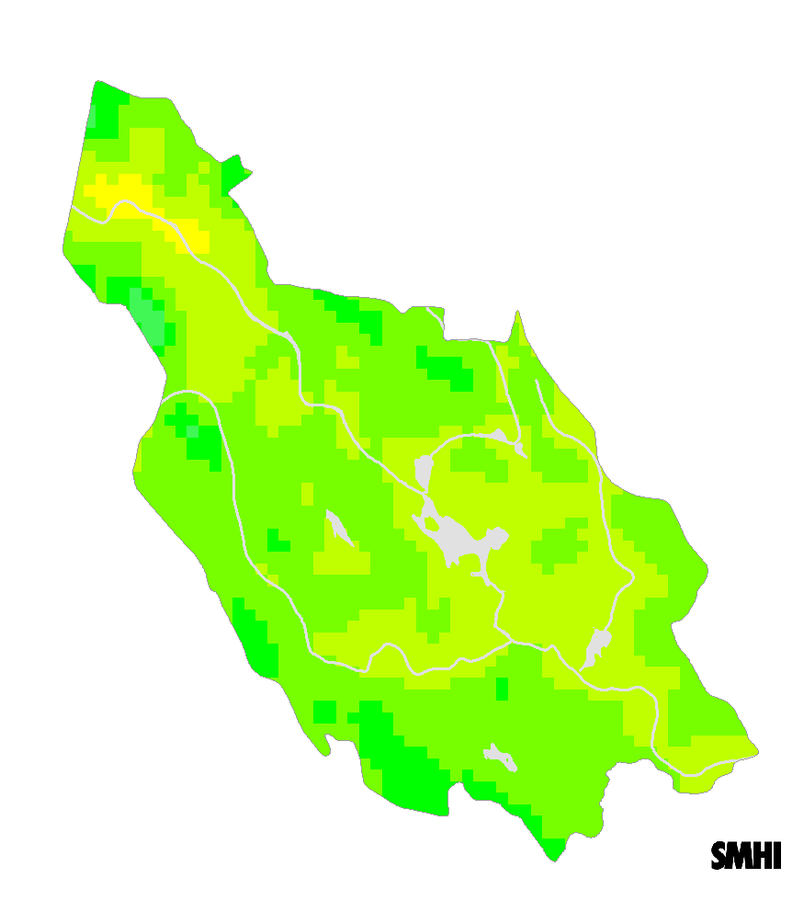
Medelnederbörd vintertid
Observerat 1961- 1990
Beräknat 2069- 2098 på RCP4,5
Beräknat 2069- 2098 på RCP8,5
Notes:
Medelnederbörd vintertid
Vinter definieras här som perioden december-februari.
Kartorna visar medelvärdet av varje periods summerade dygnsnederbörd.

Slide 14
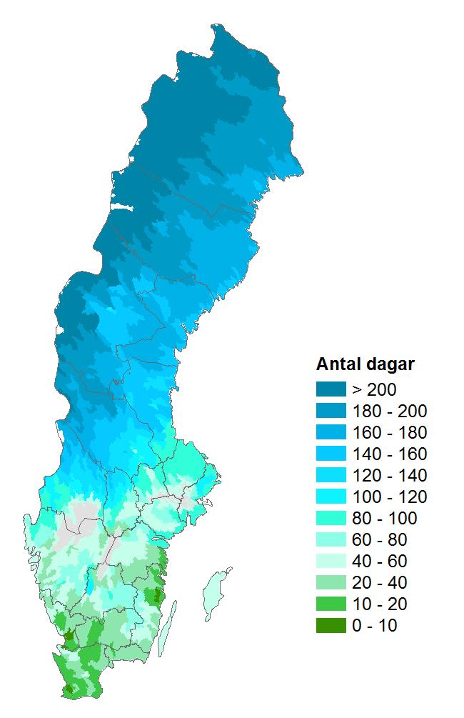
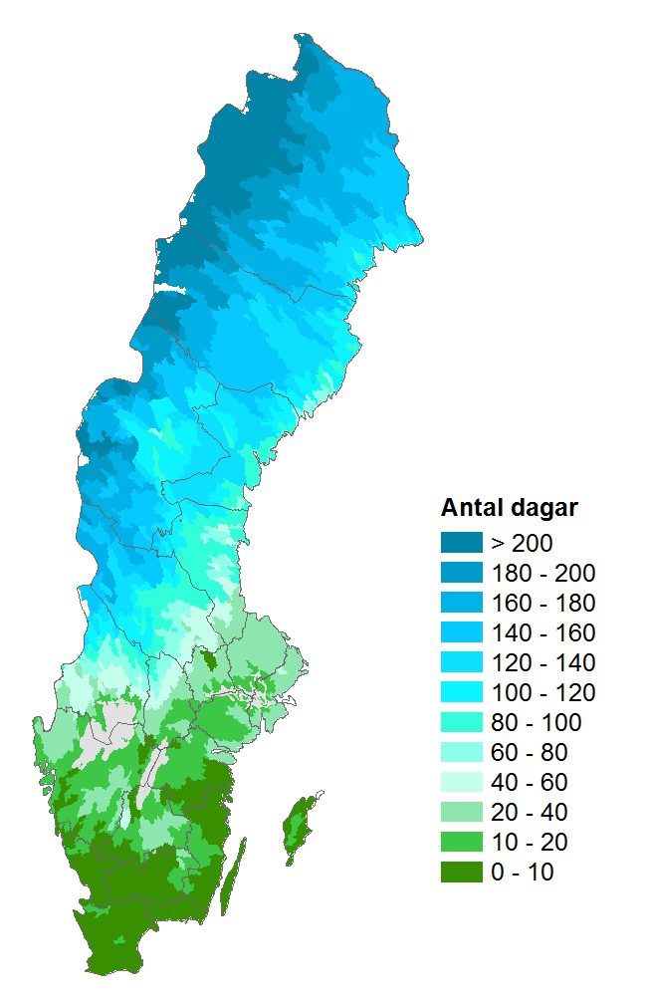
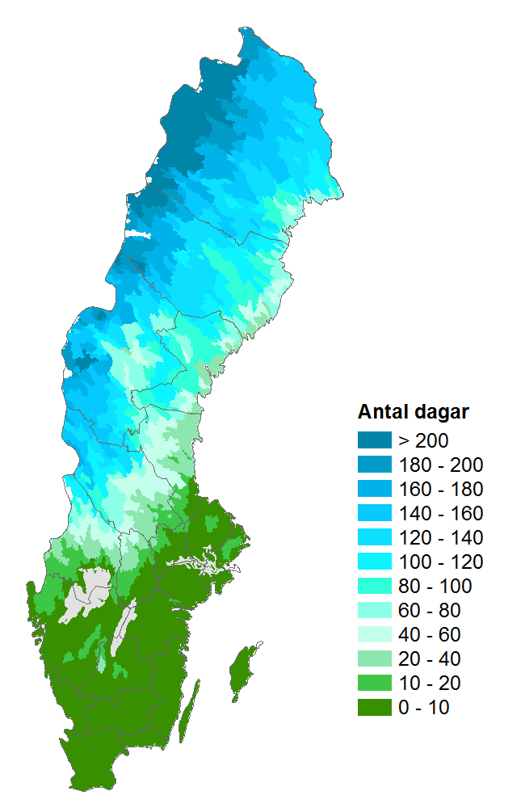
Antal dagar med snötäcke, minst 5 mm - Sverige
Beräknat 1961- 1990
Beräknat 2069- 2098 på RCP4,5
Beräknat 2069- 2098 på RCP8,5
Notes:
Antal dagar med snötäcke, minst 5 mm – Sverige
I kartbilderna visas antal dagar med snötäcke med minst 5 mm vatteninnehåll.
Det ger en uppfattning om hur länge marken är snötäckt i medeltal och kan vara av intresse för planering av infrastruktur, turism och friluftsanläggningar, rennäring, naturvårdsinsatser och miljöövervakning.

Slide 15
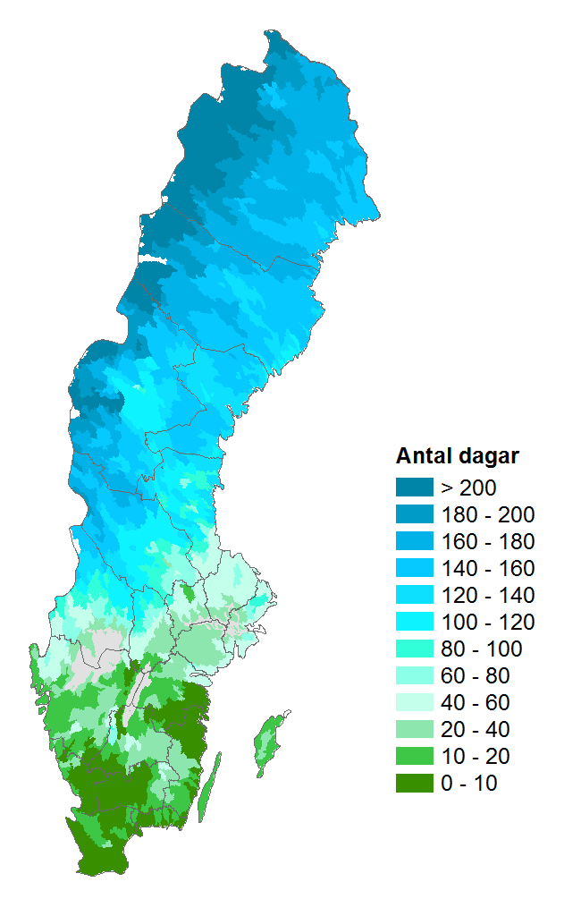
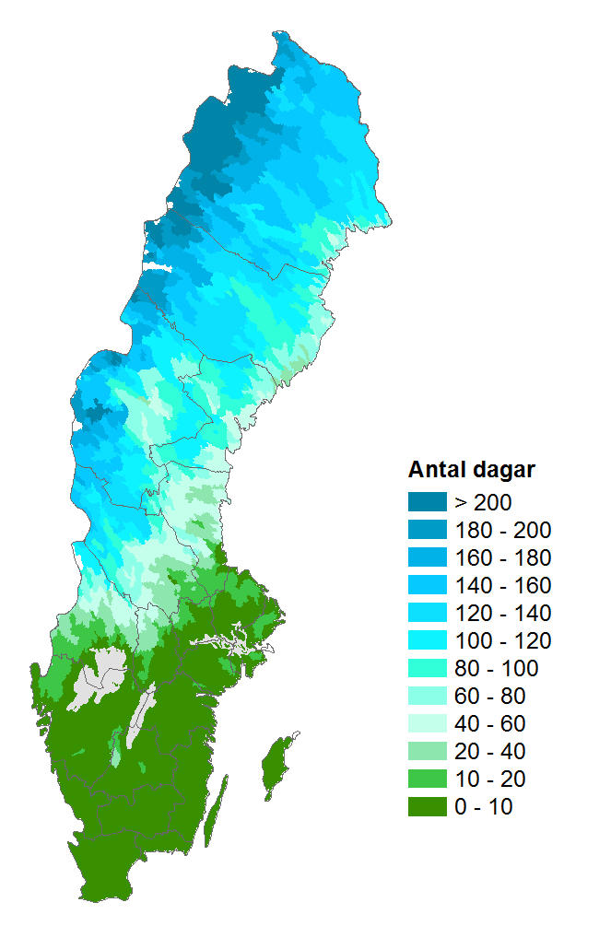
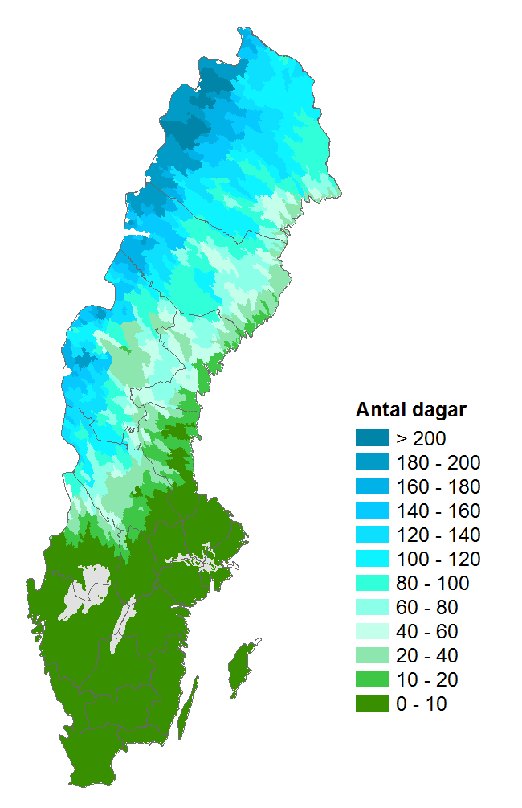
Antal dagar med snötäcke, minst 20 mm - Sverige
Beräknat 1961- 1990
Beräknat 2069- 2098 på RCP4,5
Beräknat 2069- 2098 på RCP8,5
Lokal snömängder Ulvsjö 1951-03-16 187 cm
Notes:
Antal dagar med snötäcke, minst 20 mm – Sverige
I kartbilderna visas antal dagar med snötäcke med minst 20 mm vatteninnehåll. OBS! Visar EJ snödjup.
Det ger en uppfattning om hur länge marken är snötäckt i medeltal och kan vara av intresse för planering av infrastruktur, turism och friluftsanläggningar, rennäring, naturvårdsinsatser och miljöövervakning.

Slide 16
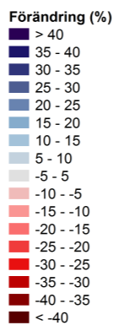
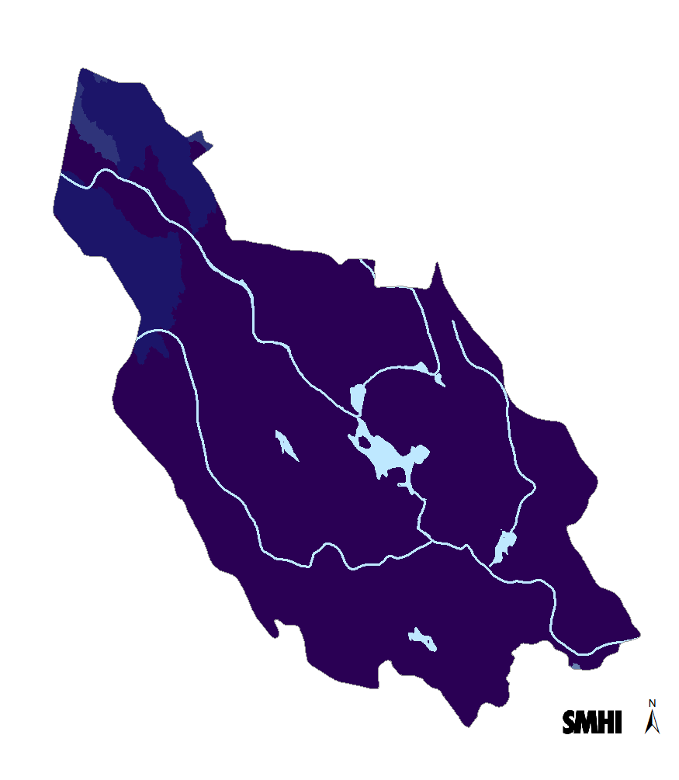
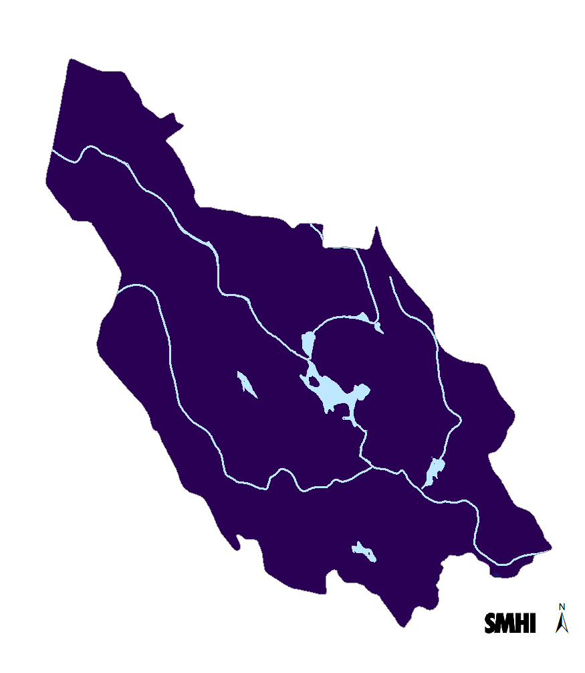
Medeltillrinning vintertid
Beräknat på RCP4,5
Beräknat på RCP8,5
Förändring
2069-2098 vs 1963-1992
Notes:
Medeltillrinning vintertid
Indexet avser 30-årsmedelvärden av tillrinning under vintern, här definierad som perioden december-februari.
Kartorna visar den procentuella förändringen jämfört med medelvärdet för referensperioden.

Slide 17
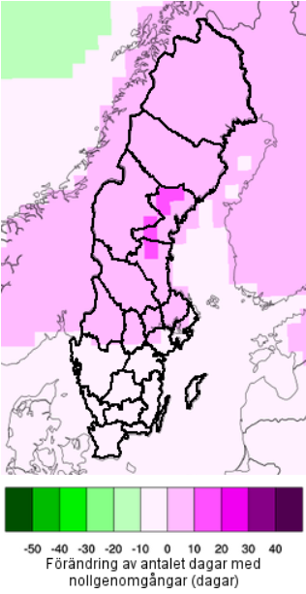
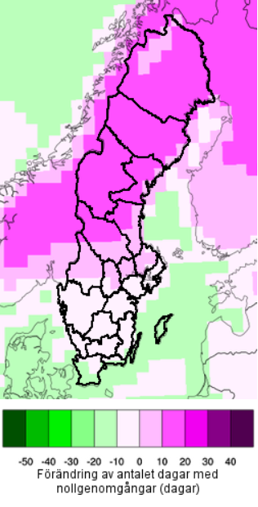
Antal nollgenomgångar vintertid - Sverige
Beräknad förändring av vinterns antal dagar med nollgenomgångar (dagar) för perioden 2071-2100 jämfört med 1971-2000. RCP4,5
Beräknad förändring av vinterns antal dagar med nollgenomgångar (dagar) för perioden 2071-2100 jämfört med 1971-2000. RCP 8,5
Notes:
Antal nollgenomgångar vintertid - Sverige
När temperaturen ofta växlar omkring noll grader får det konsekvenser för bland annat vinterväghållning och för jordbruk.
Begreppet nollgenomgångar är ett mått på antalet dygn med denna temperaturväxling.
Nollgenomgångarna ser generellt ut att minska i landet till kommande sekelskifte, utom i mellersta och norra Sverige där de kan komma att öka.
Generellt för landet sker det flest nollgenomgångar på våren, men de är nästan lika talrika under både hösten och vintern. Under sommaren är dock detta fenomen ovanligt i större delen av landet.

Slide 18
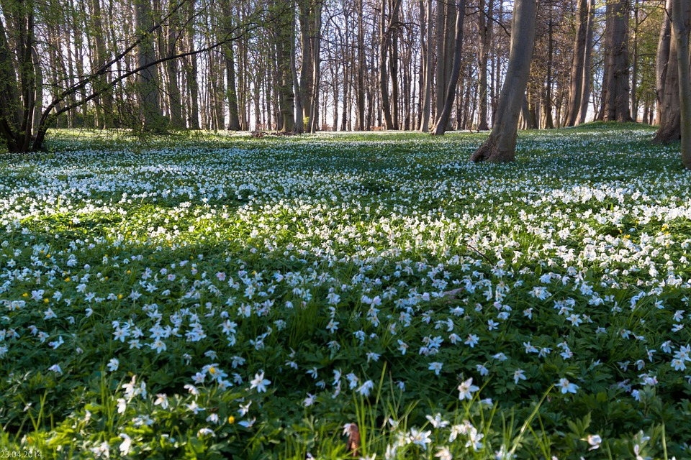
Vårklimatindex (mars-maj)

Slide 19
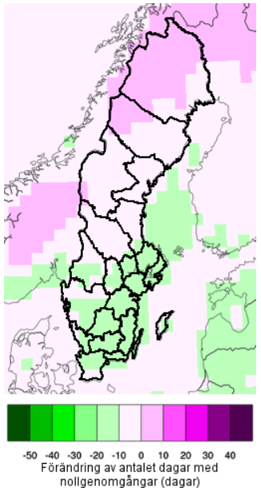
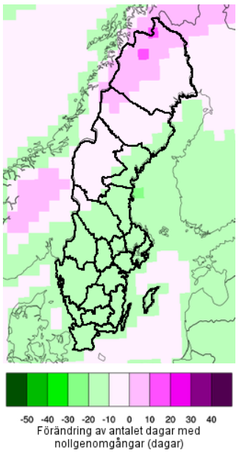
Antal nollgenomgångar vår - Sverige
Beräknad förändring av vinterns antal dagar med nollgenomgångar (dagar) för perioden 2071-2100 jämfört med 1971-2000. RCP4,5
Beräknad förändring av vinterns antal dagar med nollgenomgångar (dagar) för perioden 2071-2100 jämfört med 1971-2000. RCP 8,5
Notes:
Antal nollgenomgångar vår - Sverige
När temperaturen ofta växlar omkring noll grader får det konsekvenser för bland annat vinterväghållning och för jordbruk.
Begreppet nollgenomgångar är ett mått på antalet dygn med denna temperaturväxling.
Nollgenomgångarna ser generellt ut att minska i landet till kommande sekelskifte, utom i mellersta och norra Sverige där de kan komma att öka.
Generellt för landet sker det flest nollgenomgångar på våren, men de är nästan lika talrika under både hösten och vintern. Under sommaren är dock detta fenomen ovanligt i större delen av landet.

Slide 20
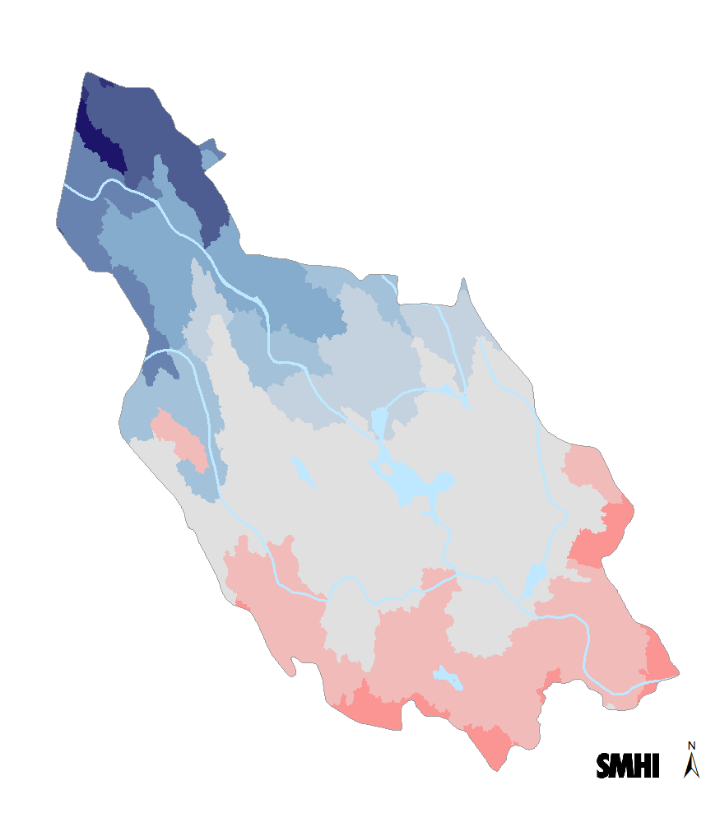
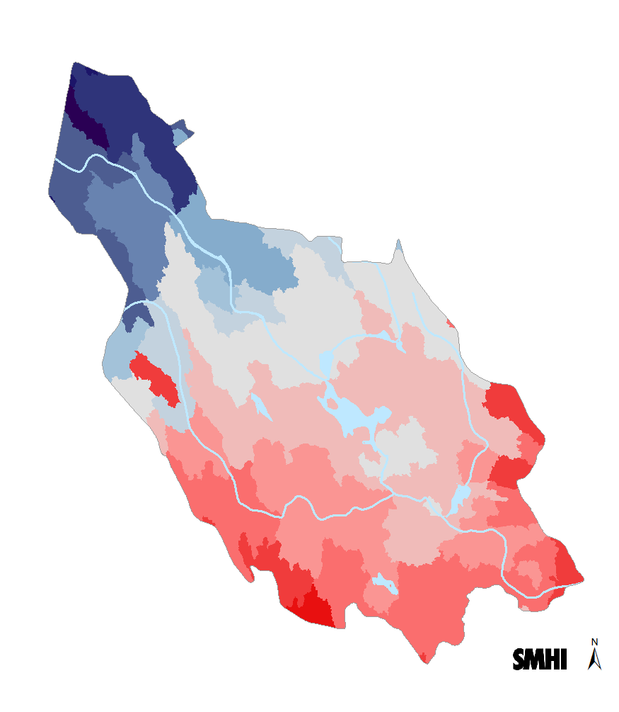
Medeltillrinning vår
Beräknat på RCP4,5
Beräknat på RCP8,5
Förändring
2069-2098 vs 1963-1992
Notes:
Medeltillrinning vår
Kartorna visar den procentuella förändringen jämfört med medelvärdet för referensperioden.
Indexet avser 30-årsmedelvärden av tillrinning under våren (mars-maj).

Slide 21
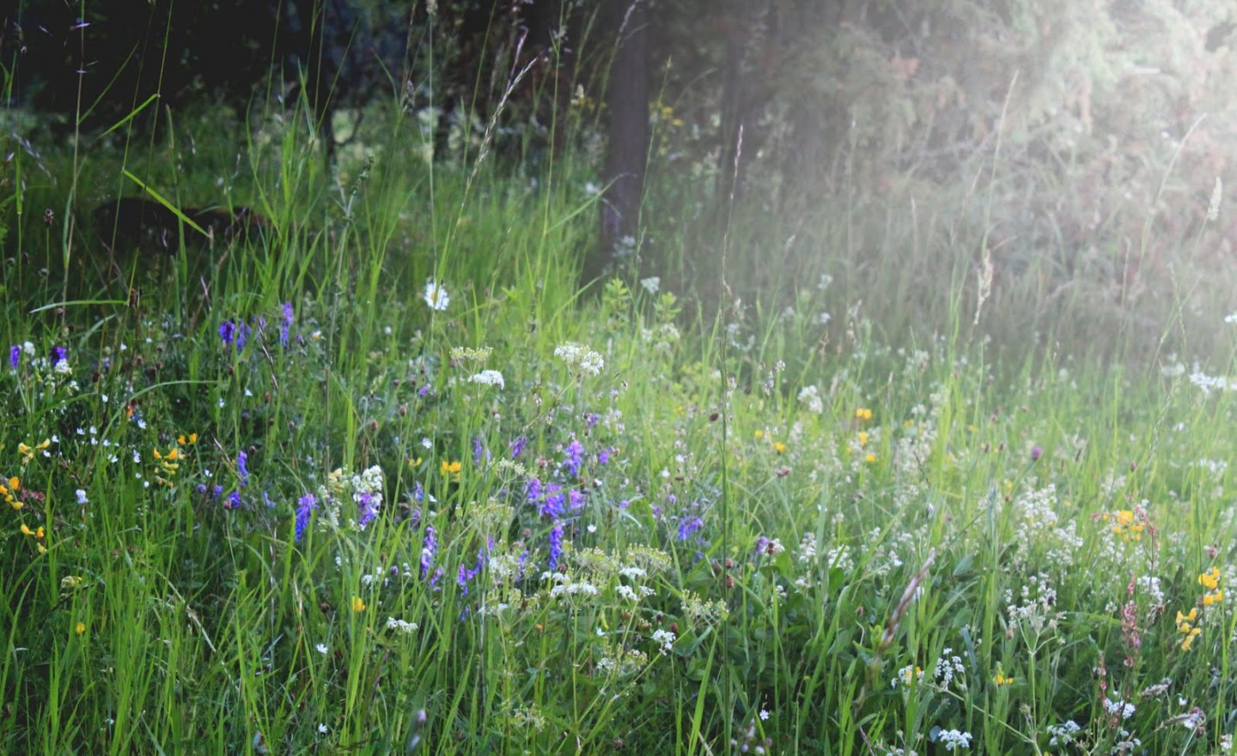
Sommarklimatindex (juni-augusti)

Slide 22
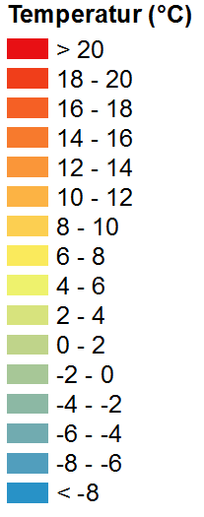
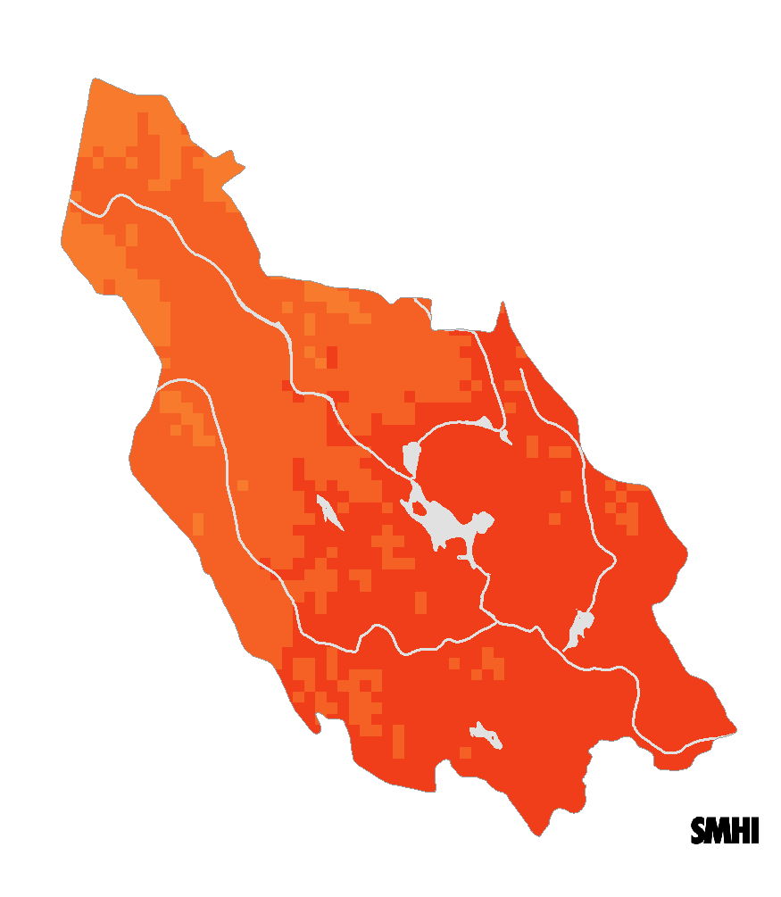
Medeltemperatur sommartid
Observerat 1961- 1990
Beräknat 2069- 2098 på RCP4,5
Beräknat 2069- 2098 på RCP8,5
Värme Folkärna 1975-08-06/08 35,7°
Ca +3 grader
Ca +5 grader
Notes:
Medeltemperatur sommartid
Sommar definieras här som perioden juni-augusti.
Kartorna visar medelvärdet för temperaturen sommartid beräknat utifrån dygnsmedeltemperatur.

Slide 23
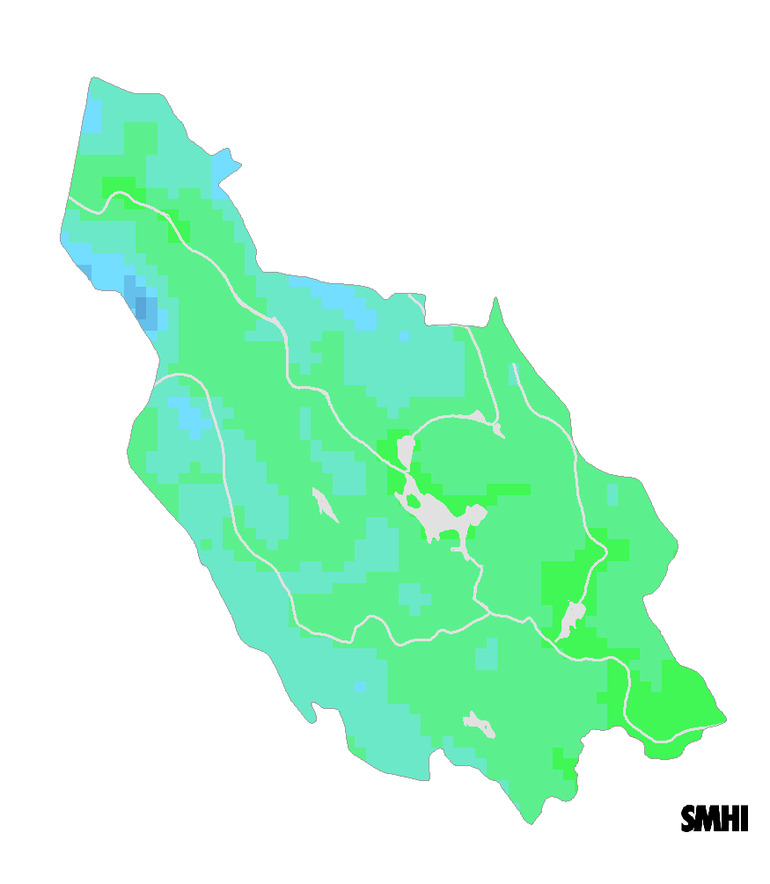
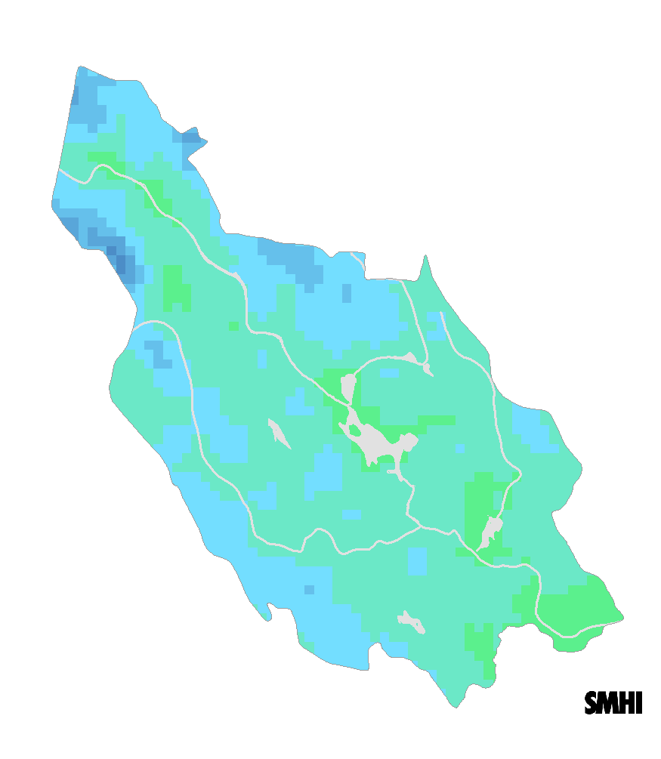
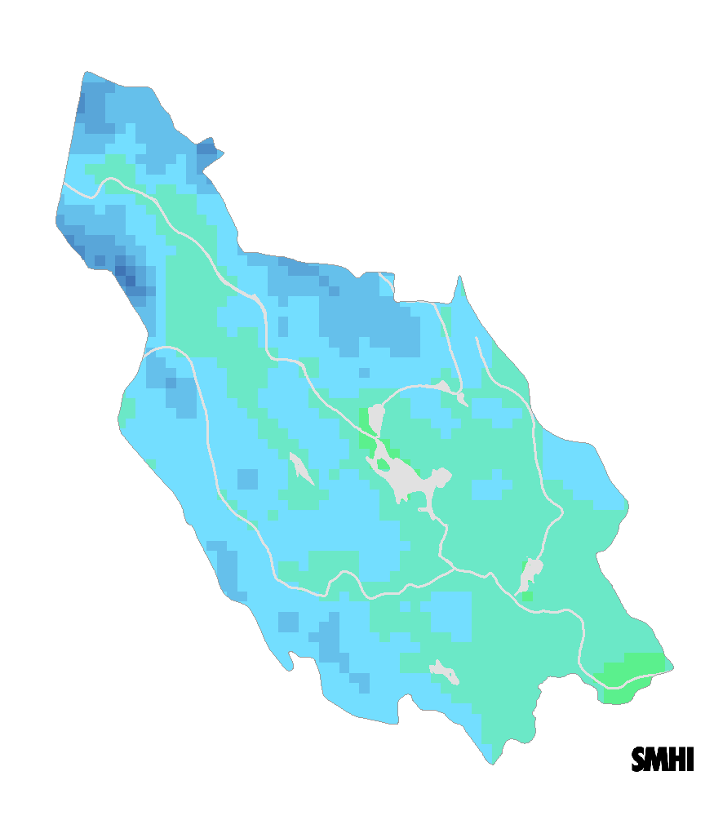
Mängden nederbörd sommartid
Observerat 1961- 1990
Beräknat 2069- 2098 på RCP4,5
Beräknat 2069- 2098 på RCP8,5
Nederbörd Storbron 1997-08-30 130,7 mm
Notes:
Sommartid
Sommar definieras här som perioden juni-augusti.
Kartorna visar medelvärdet av varje periods summerade dygnsnederbörd.

Slide 24
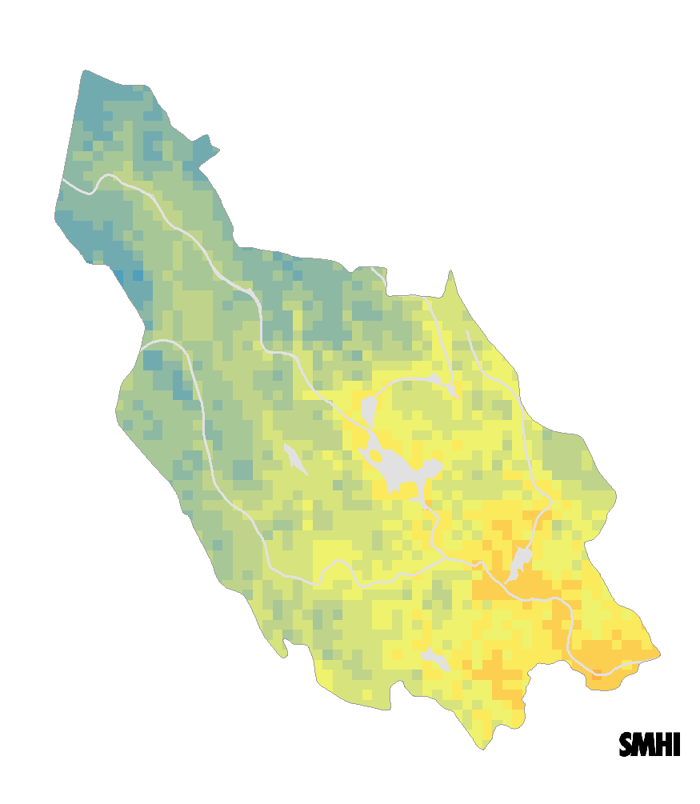
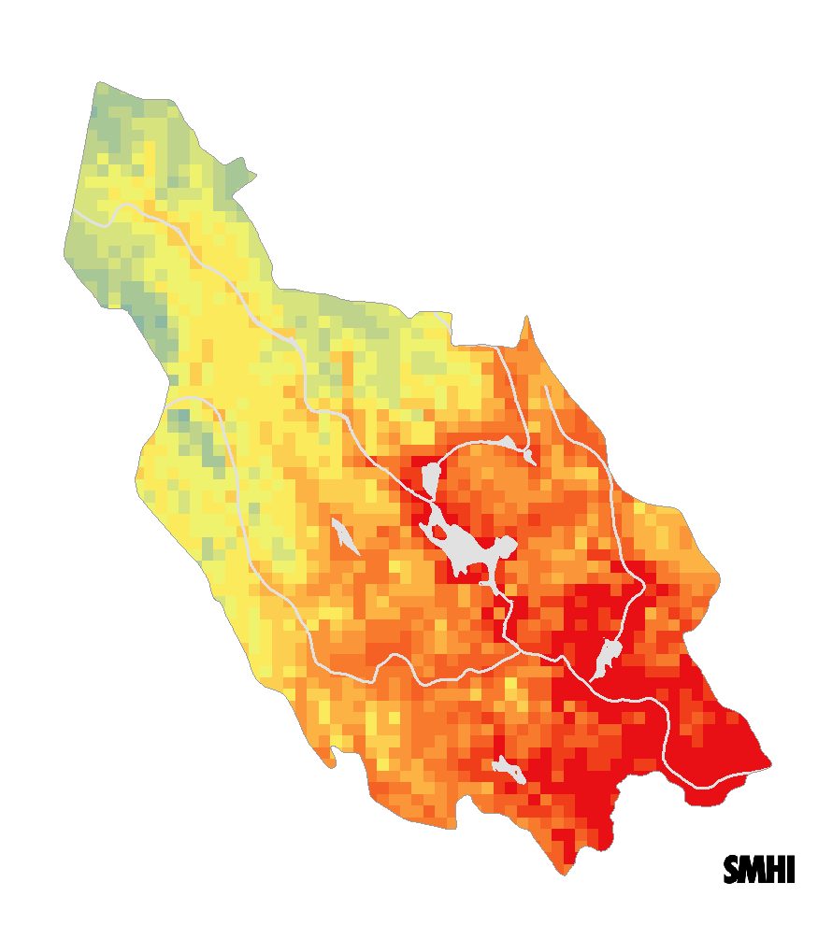
Värmeböljans längd i dagar
Observerat 1961- 1990
Beräknat 2069- 2098 på RCP4,5
Beräknat 2069- 2098 på RCP8,5
Ca 2 dagar
Ca 4-7 dagar
Ca 7-14 dagar
Notes:
Värmebölja är vanligen ett begrepp för en längre period med höga dagstemperaturer. Här definieras värmebölja som årets längsta sammanhängande period med dygnsmedeltemperatur över 20°C. Indexet belyser behovet av anpassning till perioder med höga temperaturer för t.ex. byggnader och vård- och omsorgssektorn.

Slide 25
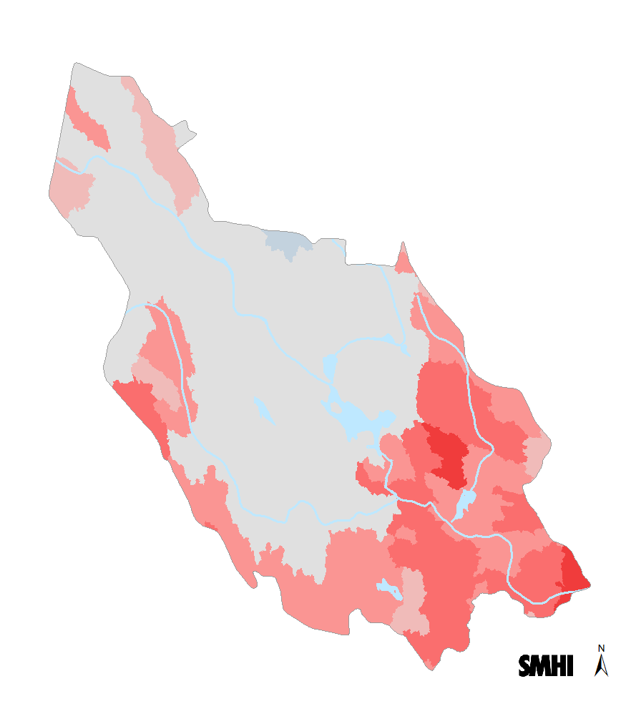
Medeltillrinning sommar
Beräknat på RCP4,5
Beräknat på RCP8,5
Förändring
2069-2098 vs 1963-1992
Notes:
Medeltillrinning sommartid
Indexet avser 30-årsmedelvärden av tillrinning under sommaren, här definierad som perioden juni-augusti.
Kartorna visar den procentuella förändringen jämfört med medelvärdet för referensperioden.

Slide 26
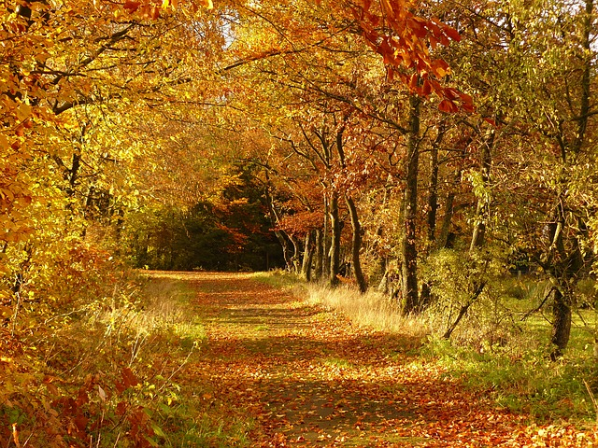
Höstklimatindex (september-november)

Slide 27
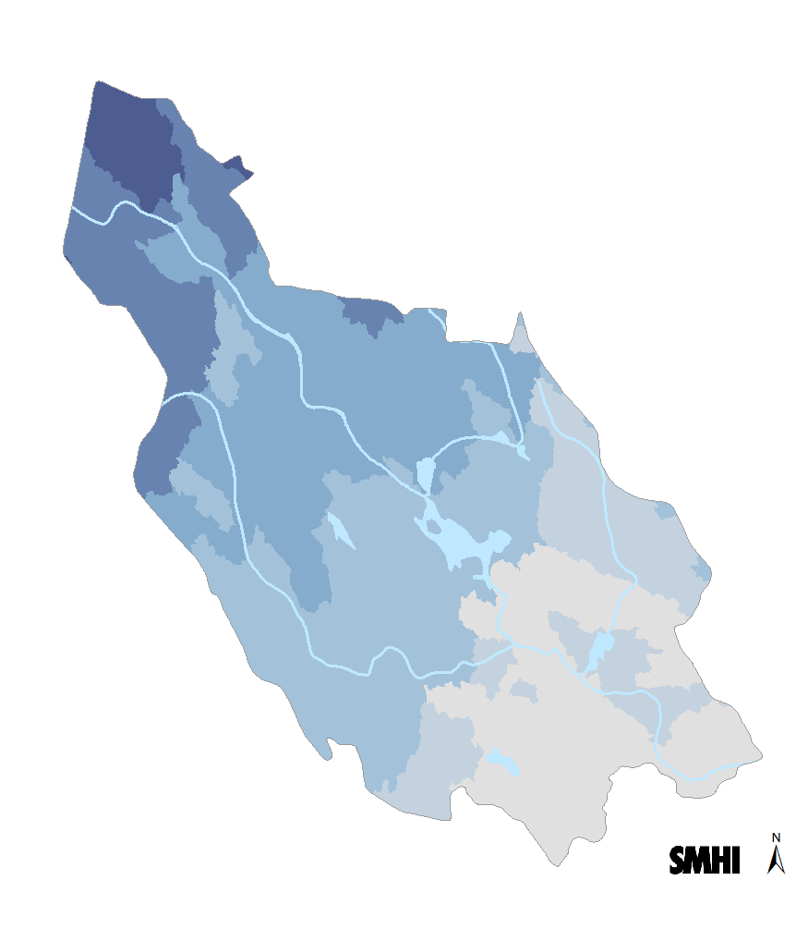
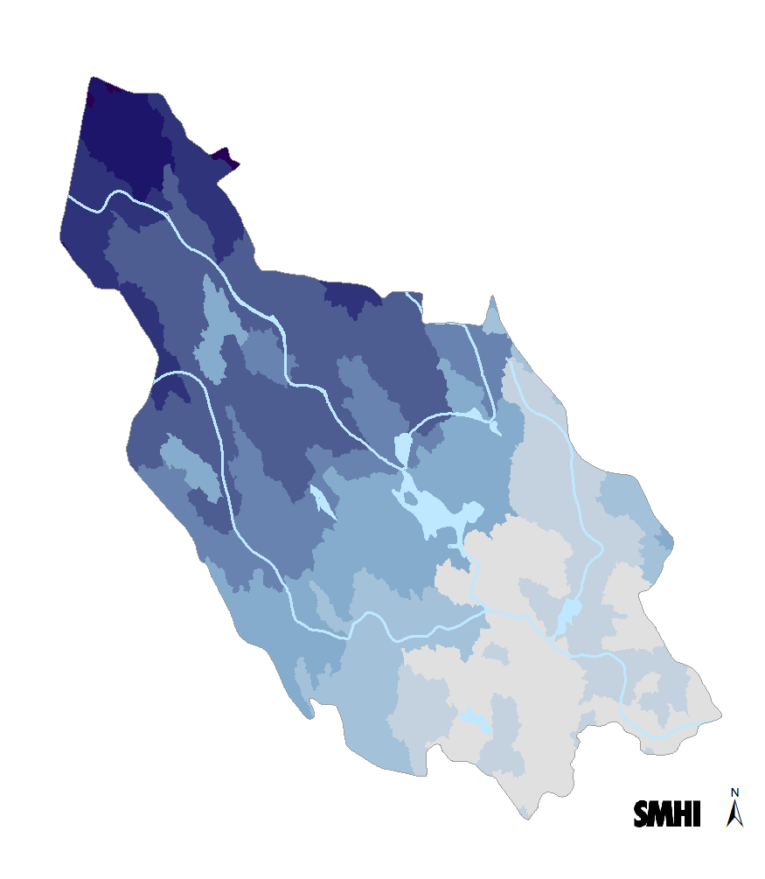
Medeltillrinning höst
Beräknat på RCP4,5
Beräknat på RCP8,5
Förändring
2069-2098 vs 1963-1992
Notes:
Medeltillrinning höst
Kartorna visar den procentuella förändringen jämfört med medelvärdet för referensperioden.
Indexet avser 30-årsmedelvärden av tillrinning under hösten (september-november).

Slide 28
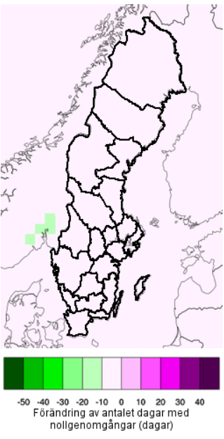
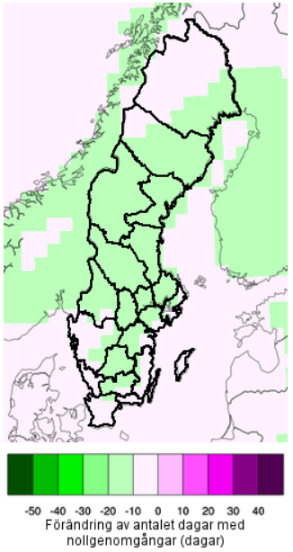
Antal nollgenomgångar höst - Sverige
Beräknad förändring av vinterns antal dagar med nollgenomgångar (dagar) för perioden 2071-2100 jämfört med 1971-2000. RCP4,5
Beräknad förändring av vinterns antal dagar med nollgenomgångar (dagar) för perioden 2071-2100 jämfört med 1971-2000. RCP 8,5
Notes:
Antal nollgenomgångar höst - Sverige
När temperaturen ofta växlar omkring noll grader får det konsekvenser för bland annat vinterväghållning och för jordbruk.
Begreppet nollgenomgångar är ett mått på antalet dygn med denna temperaturväxling.
Nollgenomgångarna ser generellt ut att minska i landet till kommande sekelskifte, utom i mellersta och norra Sverige där de kan komma att öka.
Generellt för landet sker det flest nollgenomgångar på våren, men de är nästan lika talrika under både hösten och vintern. Under sommaren är dock detta fenomen ovanligt i större delen av landet.

Slide 29
TACK!
Del 2 av 3
Dalarnas län

